Slide 1
Climb guys
卒業制作企画書
チームC
ジャンル：バトルロワイヤル
ターゲット
「Apex Legends」や「フォールガイズ」
などのバトルロワイヤルが
好きな学生に向けて
吉田学園情報ビジネス専門学校
ゲームスペシャリスト学科
企画書制作者：鈴木悠也
１

Slide 2

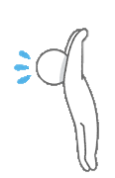


コンセプト
落下してくるブロックをよけて最後の一人になるまで生き残れ！
ゲームシステム
基本4人プレイで最後の一人になったら勝利です。
ブロックを登っていくほど落下スピードが上がります。
2

Slide 3
ゲーム仕様①
落ちてくるブロックは昇っていく高さで変わります。
高くなるごとにテトリスのL字などのブロックを落とします。
3

Slide 4
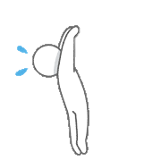

ゲーム仕様②
積まれるブロックに取り残されたプレイヤーが
死ねないなどのことがないように
確実に死ぬダメージゾーンを付けます。
4

Slide 5
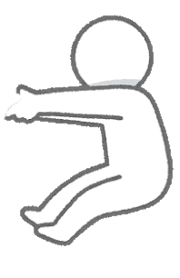
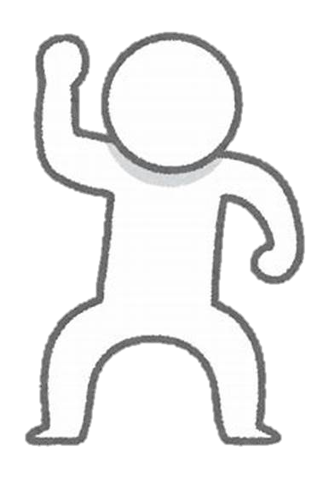
ゲーム仕様③
ブロックはプレイヤーと同じ高さのブロックだけタックルできます。
そして、タックルしたブロックが
敵にぶつかると、ふっ飛ばす事ができます。
5

Slide 6

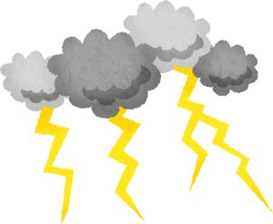

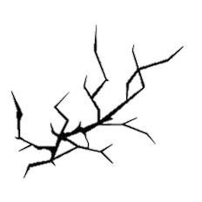
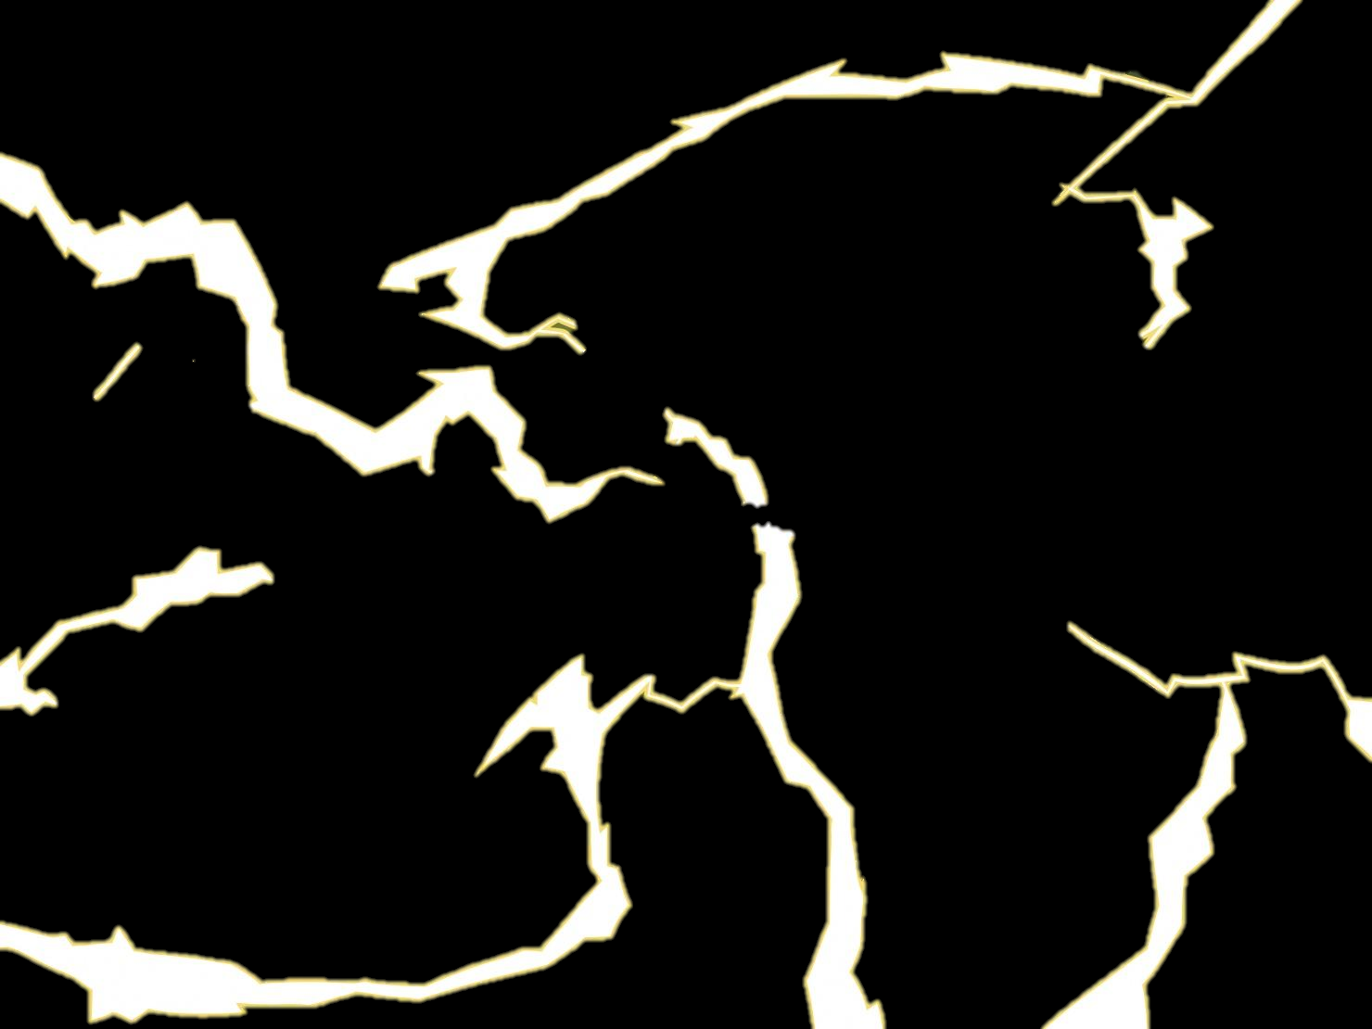
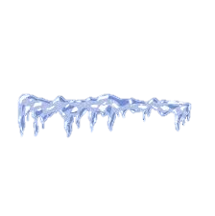

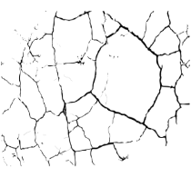

ゲーム仕様④
特殊ブロック
天候ブロック
ブロックには特殊効果があるものがあります。
高く飛ばされたり、
操作がおかしくなったり、
壊れるブロックがあります。
ブロックが一定の高さに到達した場合、
天候によるお邪魔
（氷で床が滑る、雷が落ちてきて痺れる）
などのお邪魔要素もあります。
6

Slide 7


ゲーム画面
※カメラの位置はもっと上です
ブロック
4P
UI
3P
1P
2P
7

Slide 8

操作説明
B：タックル
A：ジャンプ
左スティック：移動
8

